Slide 1

Chính tả

Slide 2

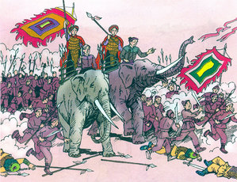
Hai Bà Trưng

Slide 3

Hai Bà Trưng
Thành trì của giặc lần lượt sụp đổ dưới chân của đoàn quân khởi nghĩa. Tô Định ôm đầu chạy về nước. Đất nước ta sạch bóng quân thù. Hai Bà Trưng trở thành hai vị anh hùng chống ngoại xâm đầu tiên trong lịch sử nước nhà.
Notes:
GV đọc 1 lần 8 dòng đầu của bài thơ.
Hỏi HS về
Nội dung đoạn trích (tả các bộ phận lá, ngọn, thân, quả của cây dừa; làm cho cây dừa có hình dáng, hoạt động như con người)
-Bài chính tả có mấy câu ? (8 câu)
+ Bài ca dao được viết theo thể thơ nào? (thể thơ lục bát, 2 dòng tạo thành 1 câu thơ)
+ Chữ đầu mỗi dòng thơ viết như thế nào ? (viết hoa)
GV có thể hỏi thêm về dấu cuối mỗi dòng 6 tiếng (dấu phẩy), 8 tiếng (dấu chấm)
-GV lưu ý HS các chữ dễ lẫn khi viết (dang tay, bạc phếch, chải, hũ rượu)
Về cách trình bày trong vở ô li: GV chủ định hỏi sau khi viết bảng, HS quan sát phần trình bày trên khung kẻ ô li

Slide 4

sụp đổ
khởi nghĩa
sạch bóng
chống ngoại xâm
Notes:
HS đọc lại 4 chữ dễ lẫn mà GV vừa nêu.
Trong các chữ này, HS viết 2 chữ vào bảng theo yêu cầu: bạc phếch, hũ rưỡu

Slide 5
Viết từ khó:
sụp đổ
khởi nghĩa

Slide 6

sạch bóng
ngoại xâm
Notes:
HS viết 2 chữ vào bảng con, GV lưu ý HS viết ở dòng thứ 2 và dòng thứ 4 của bảng.

Slide 7


- Lưng thẳng, không tì ngực vào bàn.
- Đầu hơi cúi. Mắt cách vở khoảng 25cm.
- Tay trái tì nhẹ lên mép vở để giữ.
- Hai chân để song song, thoải mái.
Tư thế ngồi khi viết bài

Slide 8
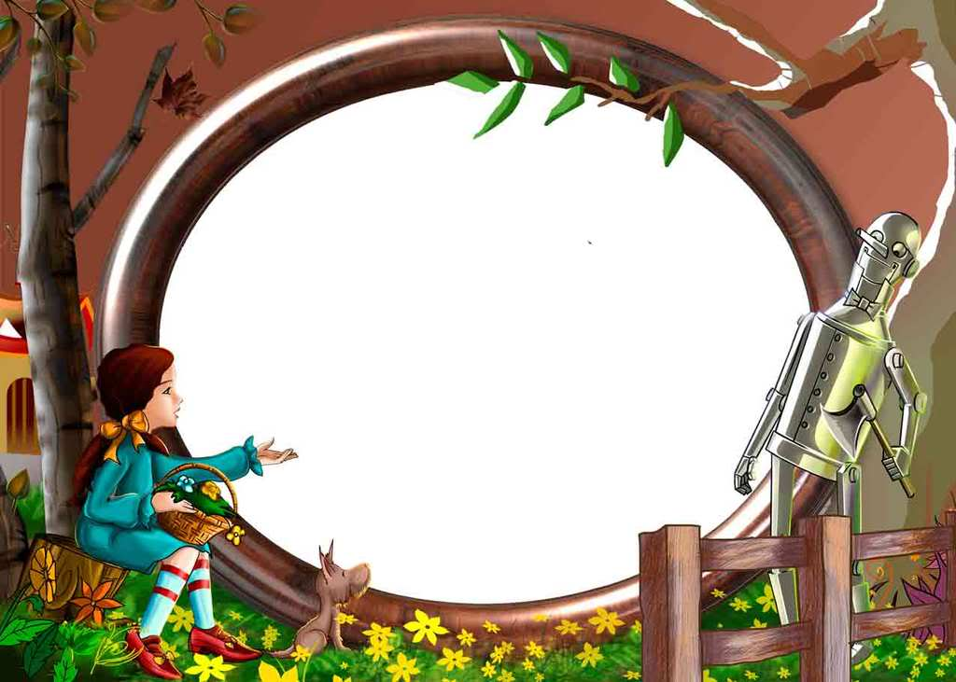
Bài tập
Chính tả
Notes:
HS để vở lên góc bàn, bảng con trước mặt

Slide 9

1. Điền vào chỗ trống:
  a) l hay n?
- lành …ặn
- nao …úng
- …anh lảnh
  a) iêt hay iêc?
- đi biền b…..
- thấy tiêng t….
- xanh biêng b….
l
iêt
.
n
/
iêc
l
iêc
/

